Slide 1
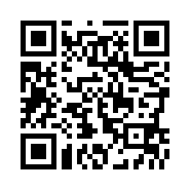
お金の心配なく大学や専門学校などで学びたいみなさんへ
だいがく
せんもんがっこう
児童生徒向け資料①
かね
しんぱい
まな
くに
しえんせいど
つか
だいがく
せんもんがっこう
かよ
国の支援制度を使って大学や専門学校などに通うなら
（高等教育の修学支援新制度）
じゅぎょうりょう
にゅうがくきん
むりょう
ばあい
すく
ばあい
①授業料や入学金が無料になる場合や、少なくなる場合があります。
②将来返さなくてよい、生活費などに使えるお金を貰えます。
しょうらい
かえ
せいかつひ
つか
かね
もら
べんきょう
せいかつ
りょうほう
しえん
勉強
生活
両方が支援されることに。
i
くわ
じょうほう
がっこう
せんせい
たず
文部科学省
特設HP
詳しい情報は学校の先生にお尋ねください。
「学びたい気持ちを応援します」 （制度全体の概要を確認できます。）

Slide 2
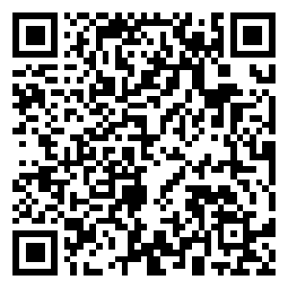
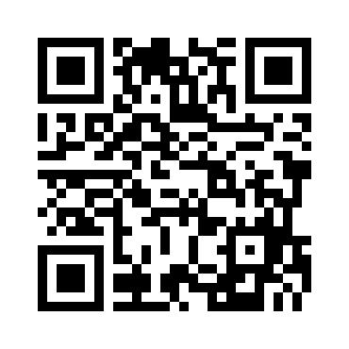
お金の心配なく大学や専門学校で学びたい生徒のみなさんへ
児童生徒向け資料②
高等教育の修学支援新制度
2020年4月から新制度がスタートしています!
対象
住民税非課税世帯・準ずる世帯の学生
支援内容
大学・短大・高専（4～5年）・専門学校の
授業料・入学金の
免除/減額
給付型奨学金の
支 給
＋
返済不要！
申請期間
高校3年の4月以降（学校ごとに異なります）
※進学後に大学等で申し込むこともできます。
○授業料等減免と給付型奨学金（生活費）を併せた手厚い支援が受けられます。
「高等教育の修学支援」公式キャラクター
【まねこ先生（左）とまなびーニャ（右）】
○高校等ごとの推薦枠（人数上限）はありません。
（注）高校等には、高等専門学校（3年次）、中等教育学校の後期課程、
特別支援学校の高等部、専修学校の高等課程を含みます。
○高校等の成績だけで否定的な判断をせず、レポートや面談により本人の学修意欲や進学目的等を確認します。
○進学先の大学等では、しっかり学習することが求められます。（成績次第で警告や支援の打切りもあります。）
くわしい情報はこちら
支援内容や手続きなどの相談窓口
文部科学省
特設HP
高等教育の修学支援
LINE公式アカウント
日本学生支援機構 進学資金シミュレーター
○日本学生支援機構 奨学金相談センター
電話：０５７０－６６６－３０１(月～金，9:00～20:00)
＊土日祝日，年末年始を除く。通話料がかかります。
＊給付型奨学金のほか，貸与型奨学金や返還のご相談も可能です。
○各大学･専門学校等の学生課や奨学金窓口
「学びたい気持ちを応援します」 （制度全体の概要を確認できます。）
「給付奨学金シミュレーション」 （自身が対象となるかなどを 大まかに調べられます。）
進学を目指す大学や専門学校の授業料等減免制度については，
各学校の学生課や奨学金窓口に相談してみましょう。

Slide 3
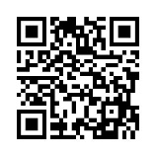
学校関係者向け資料①
高等教育の修学支援新制度
新制度の周知にあたっての高校・中学校等の皆様方へのお願い
各高校等の皆様方のご理解・ご協力により、予約採用においては、多くの高校３年生等からの申込みをいただくことができ、心よりお礼申し上げます。
今後とも、高等教育の修学支援新制度の支援対象者としての要件を満たす生徒が、ひとりでも多く本制度を利用いただけるよう、次のポイントを踏まえつつ、より一層の周知をいただくようお願いいたします。
授業料等減免と給付型奨学金（生活費）を併せた手厚い支援が本制度の特徴です。
ポイント①
学校種ごとの上限額まで授業料や入学金の減額又は免除を受けることができます。学業に専念するのに十分な給付型奨学金も支給されます。大学等でしっかり学びたい方には、是非、本制度を活用していただきたいと考えています。
高校１・２年生や中学生などにも周知を！
ポイント②
大学等への進学を考えている高校１・２年生や中学生など^{（注）}にも、本制度を知っていただきたいと思います。日頃の進路指導に際して、本制度を生徒にご周知ください。
（注）高等専門学校（1～3年次）の学生、中等教育学校の前期課程・後期課程、
特別支援学校の高等部・中等部、専修学校の高等課程の生徒を含みます。
進学前の予約採用に申し込めなかった方でも、進学後の在学採用に申し込むことが
できます。
ポイント③
（高校向け）
※予約採用（在学前の採用）の申込受付は、4月から7月末までです。
※進学後の在学採用は4月から実施予定です。詳細なスケジュールは進学先の学校にお問い合わせください。
本制度に少しでも興味を持った方には、ぜひ、こちらを！
ポイント④
より多くの学生・生徒やその保護者の方々に、本制度のことを知っていただけるよう、文部科学省と日本学生支援機構において次のコンテンツを用意しています。是非ともご覧いただければと思います。
文部科学省 特設ホームページ
「学びたい気持ちを応援します」
（制度全体の概要をご案内しています。）
日本学生支援機構 進学資金シミュレーター
「給付奨学金シミュレーション」
（自身が対象となるかなどを大まかに調べられます。）
「高等教育の修学支援」公式キャラクター
【まねこ先生（左）とまなびーニャ（右）】

Slide 4
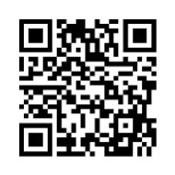
高等教育の修学支援新制度
学校関係者向け資料②
2020年4月から新しい給付奨学金・授業料等減免制度がスタート！
対象になる学校は？
世帯収入によって支援を受けられる額が変わるの？
一定の要件を満たすことを国等が確認した
大学、短期大学、高等専門学校（４年・５年）、専門学校
に通う学生が支援を受けられます。
世帯収入に応じた３段階の基準で支援額が決まります。
例
4人家族〈本人(18歳)･父(給与所得者)･母(無収入)･中学生〉で、
本人がアパートなど自宅以外から私立大学に通う場合の支援額(年額)
上限額
どんな学生が対象になるの？
進学資金
シミュレーター
要件を満たす学生全員が支援を受けられます。
給付型奨学金
約91万円
上限額の2/3
約61万円
自分が支援の対象になるか調べてみよう。
世帯収入や資産の要件を満たしていること
進学先で学ぶ意欲がある学生であること
上限額の1/3
＆
授業料減免
約70万円
約30万円
住民税非課税世帯及びそれに準ずる世帯（※）
成績だけで判断せず、レポートなどで学ぶ意欲を確認
約47万円
約23万円
将来、社会で自立し、活躍できるよう、しっかりと勉学に励むことが大切です
～270万円
住民税非課税世帯
〈第Ⅰ区分〉
～300万円
〈第Ⅱ区分〉
～380万円
〈第Ⅲ区分〉
※ 生活保護世帯や社会的養護を必要とする者（児童養護施設や里親のもとで養育されていた者等）も対象
・生活保護世帯の出身者は、父母が生活扶助を受けていれば非課税世帯として支援対象
・社会的養護を必要とする者は、本人の所得のみで判定し低所得であれば支援対象
年収目安
注）年収目安はあくまも一例です。兄弟の数や年齢等の世帯構成などで異なります
給付型奨学金の支給額は？
授業料・入学金のサポートは？
第Ⅰ区分（住民税非課税世帯）の場合は、下記の額が支給されます。
（第Ⅱ区分、第Ⅲ区分の場合は、それぞれ第Ⅰ区分の額の２/３、１/３）
給付型奨学金の対象者は、授業料と入学金の減免を受けることができます。
（第Ⅱ区分、第Ⅲ区分の場合は、それぞれ第Ⅰ区分の額の２/３、１/３）
給付型奨学金の支給額（年額）
(住民税非課税世帯〈第Ⅰ区分〉の場合)
授業料等の免除・減額の上限額(年額)
(住民税非課税世帯〈第Ⅰ区分〉の場合)
区 分 |  | 自宅通学 | 自宅外通学
大学・短期大学・専門学校 | 国公立 | 約 35万円 | 約 80万円
 | 私立 | 約 46万円 | 約 91万円
高等専門学校 | 国公立 | 約 21万円 | 約 41万円
 | 私立 | 約 32万円 | 約 52万円
 | 国公立 |  | 私 立
 | 入学金 | 授業料 | 入学金 | 授業料
大学 | 約 28万円 | 約 54万円 | 約 26万円 | 約 70万円
短期大学 | 約 17万円 | 約 39万円 | 約 25万円 | 約 62万円
高等専門学校 | 約 8万円 | 約 23万円 | 約 13万円 | 約 70万円
専門学校 | 約 7万円 | 約 17万円 | 約 16万円 | 約 59万円

